Slide 1
Улуттук өнүгүү форуму 2024:
Адам капиталы жана туруктуу өнүгүү
Улуттук өнүгүү форуму 2024:
Адам капиталы жана туруктуу өнүгүү
Стратегия-2030: Кыргыз Республикасын
өзгөртүүдө адам капиталынын жаңы сапаты
Амангельдиев Д.Дж.
Кыргыз Республикасынын
Экономика жана коммерция
министри
2024-ж 4-ноябры
СТРАТЕГИЯ-2030:
Кыргыз Республикасын
өзгөртүүдө адам капиталынын жаңы сапаты
Амангельдиев Д.Дж.
Кыргыз Республикасынын
Экономика жана коммерция
министри
2024-ж 4-ноябры

Slide 2
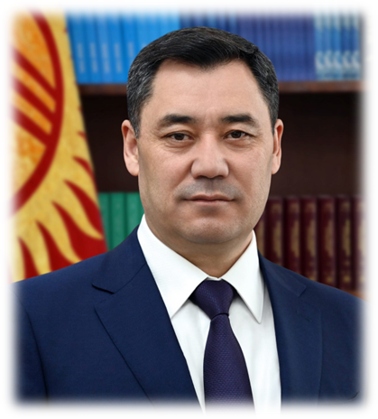
«Адам ресурсу - биздин башкы байлыгыбыз… адам капиталына болгон инвестициялар келечекте он эсе эмес, эң аз дегенде жүз эсе кайтарылат»
© Садыр Жапаров

Slide 3
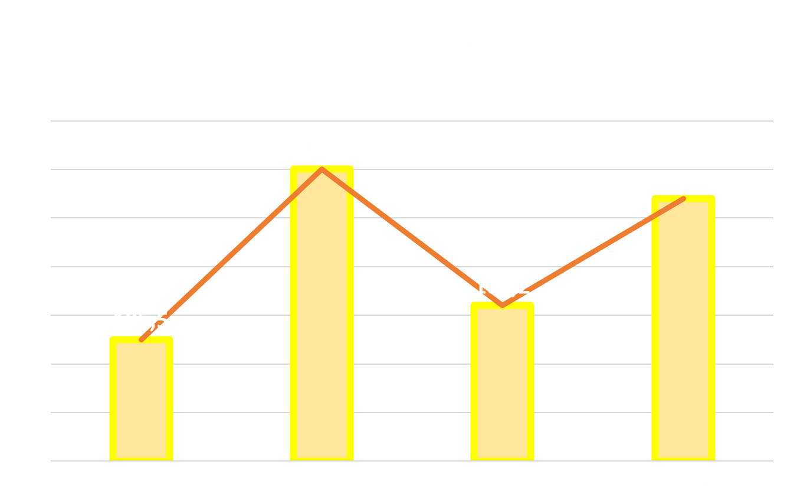
МАКРОЭКОНОМИКАЛЫК КӨРСӨТКҮЧТӨР
ЭКОНОМИКАЛЫК ӨСҮШ 2021-ЖЫЛДАН 2024-ЖЫЛГА ЧЕЙИН (9 АЙЫ) ОРТОЧО 6,9% ГА ӨСТҮ

Slide 4
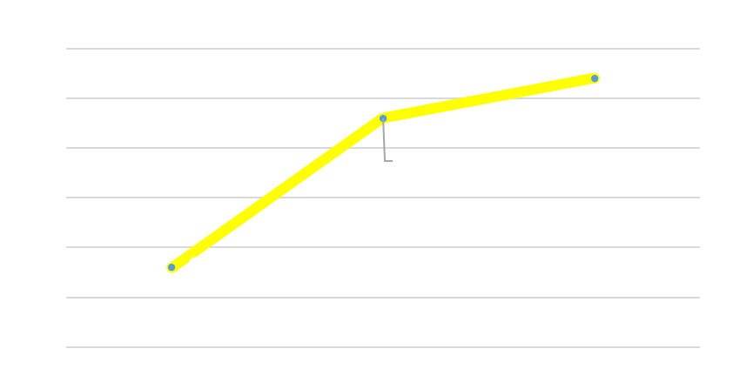
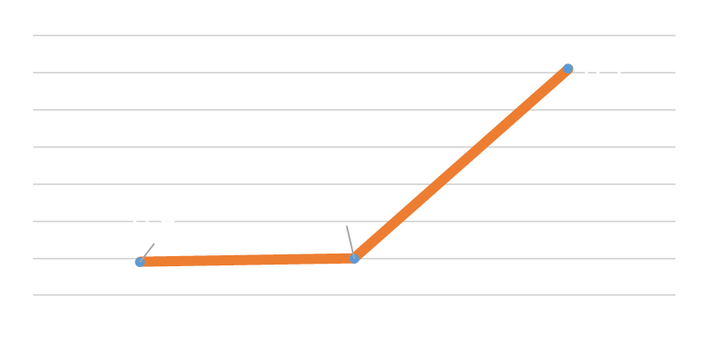
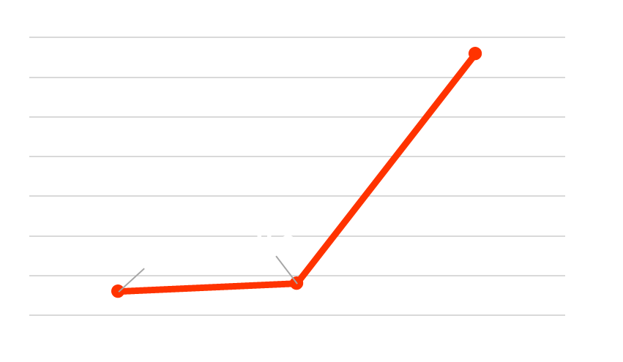
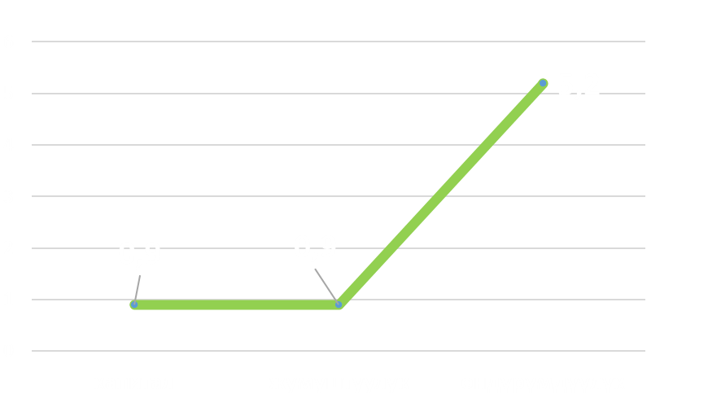
ЭМГЕК ЖАНА КАПИТАЛДЫН САЛЫМЫ
2021
2023
2022
2024

Slide 5
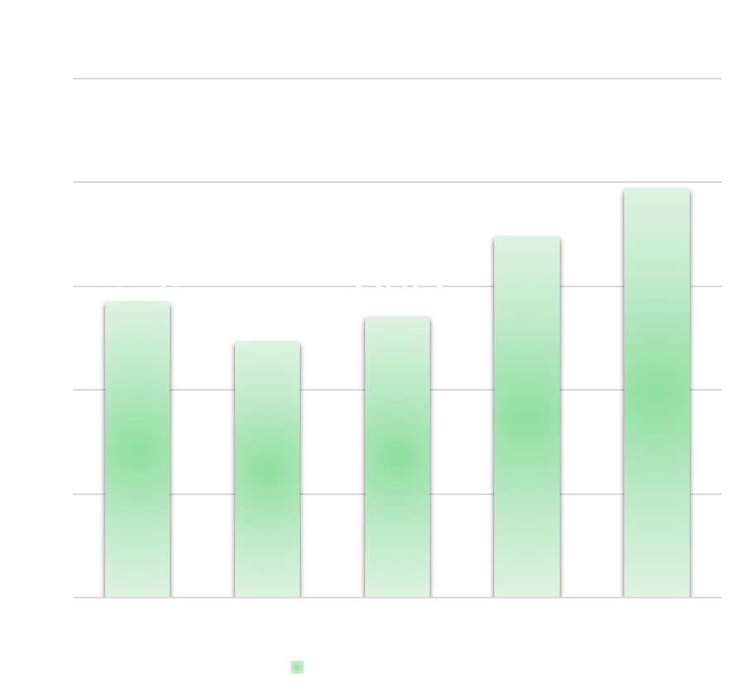
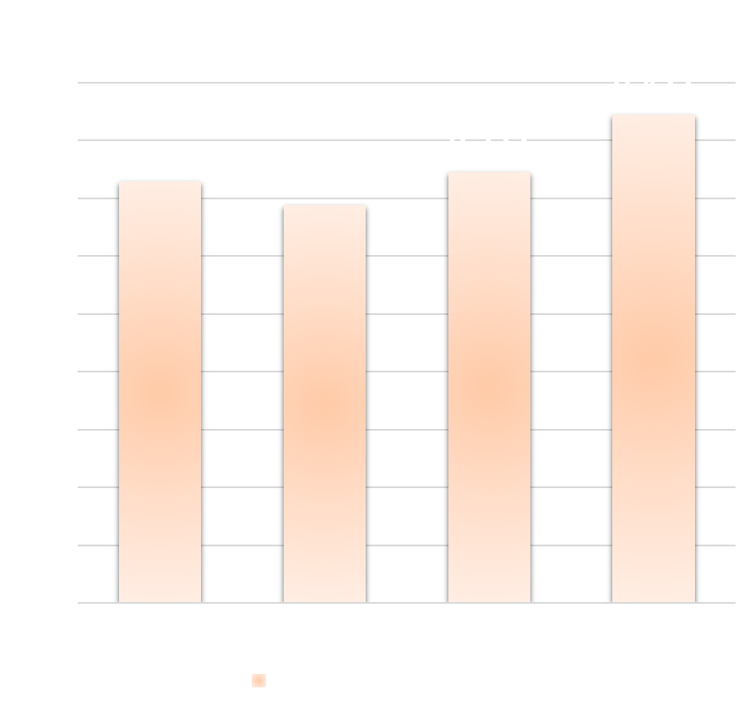

Slide 6
КЫРГЫЗ РЕСПУБЛИКАСЫН 2030-ЖЫЛГА ЧЕЙИН ӨНҮКТҮРҮҮНҮН УЛУТТУК ПРОГРАММАСЫНЫН
Индустриялаштыруу
Максаттар:
ИДП көлөмүн 30 млдр АКШ долларына жеткирүү
Экспорт
Бюджеттин дефицити 3% жогору эмес
Камбар-Ата-1
ТӨМ жетүү боюнча топ 30 өлкөнүн ичине кирүү
Кытай-Кыргызстан-Өзбекстан темир жолу
Финансылык-өнөр-жай кластерлери

Slide 7
МЫНДАН АРКЫ ПЛАНДАР
Квалификацияны жогорулатуу жана кайра квалификациялоо программасы
Ишкердикти өнүктүрүүнү колдоо фонду
Квалификациялуу кадрларды тартуу
Миграциялык саясат

Slide 8
КӨҢҮЛ БУРГАНДАРЫҢЫЗ ҮЧҮН РАХМАТ!

